Slide 1
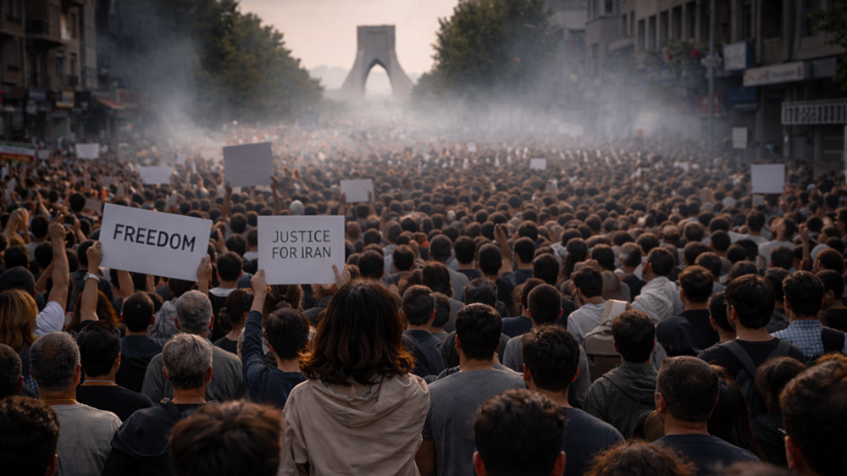
Gebetsanliegen für den Iran
Ein Gebetsaufruf der Schweizerischen Evangelischen Allianz und des Dachverbands Freikirchen.ch

Slide 2
Für einen grundlegenden politischen Wandel (Regimewechsel) Wir beten für einen tiefgreifenden Wandel im Iran. Möge das derzeitige Regime durch eine Regierung ersetzt werden, welche die grundlegenden Menschenrechte achtet, dem eigenen Volk dient und Frieden sucht – nicht nur innerhalb des Landes, sondern auch gegenüber den Nachbarstaaten und der gesamten Welt. Wir bitten um Weisheit, Wahrheit und Gerechtigkeit in allen politischen Entscheidungen.
Für Bewahrung des Lebens und für Gerechtigkeit Wir beten für alle Menschen im Iran, die unter Gewalt, willkürlichen Verhaftungen und staatlich sanktionierter Unterdrückung leiden. Wir bitten um Schutz für Unschuldige, um Heilung für Verwundete, um Bewahrung für Gefangene und um Gerechtigkeit für die Opfer und ihre Familien. Möge Unrecht ans Licht kommen und mögen Verantwortliche zur Rechenschaft gezogen werden.

Slide 3
Für Christinnen und Christen im Iran Christinnen und Christen sind in dieser Zeit besonders gefährdet, da sie zunehmend als «Terroristen» oder «zionistische Feinde» diffamiert werden. Wir beten um Schutz, Mut und Standhaftigkeit für die Gläubigen im Iran – insbesondere für Hausgemeinden und verfolgte Christinnen und Christen. Wir bitten, dass sie im Glauben gestärkt werden, Gottes Nähe spürbar erfahren und Wege finden, Hoffnung, Liebe und Wahrheit weiterzugeben, selbst unter massivem Druck und grosser Gefahr.
Für Trost, Heilung und Hoffnung für die Betroffenen Wir beten für Familien, die Angehörige verloren haben, für Eltern, Ehepartner und Kinder, die um Inhaftierte bangen oder im Ungewissen leben. Wir bitten um göttlichen Trost in tiefer Trauer, um Hoffnung mitten in Verzweiflung und um innere Heilung für alle, die traumatisiert sind. Möge Gott selbst den Gebrochenen nahe sein und neue Hoffnung schenken.

